Slide 1
VST dodatak za višepojasnu kompresiju audiosignala
Student: Boris Boronjek
Mentor: Marko Horvat (ZEA)

Slide 2
Sadržaj
Uvod
Teorija rada kompresora audio signala
JUCE framework
Implementacija funkcionalnosti audio kompresora
Implementacija korisničkog sučelja

Slide 3
Uvod
Digitalna obrada zvuka
Manipulacija audio signala da bismo postigli željene audio efekte
Primjena: glazbena produkcija, obrada govora, audio efekti, komunikacijski sustavi
Kljucne tehnike: filtriranje, fourierova transformacija, konvolucija, kompresija

Slide 4
Teorija rada kompresora audio signala
Def. Uređaj ili softverski algoritam koji smanjuje dinamički raspon audio signala
Ključni parametri kompresije
Prag kompresije
Omjer kompresije
Vrijeme reakcije
Vrijeme otpuštanja
Pojačanje

Slide 5
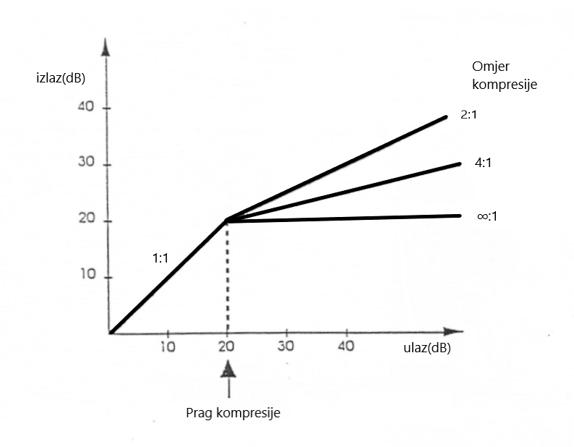
Prag i omjer kompresije

Slide 6
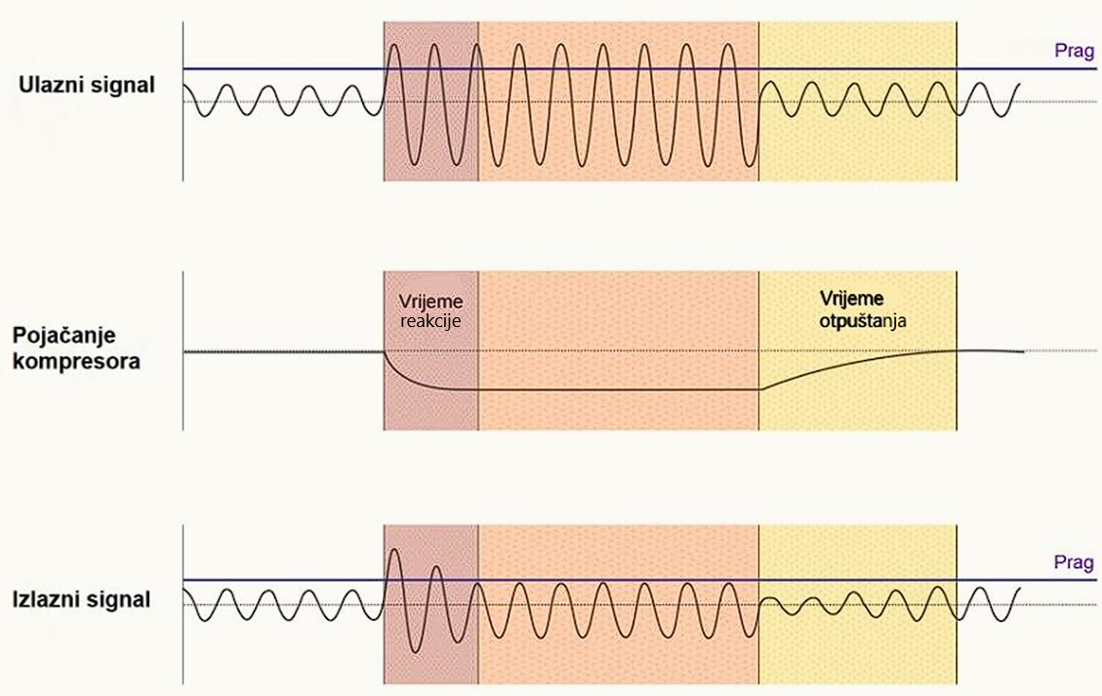
Vrijeme reakcije i vrijeme otpuštanja

Slide 7
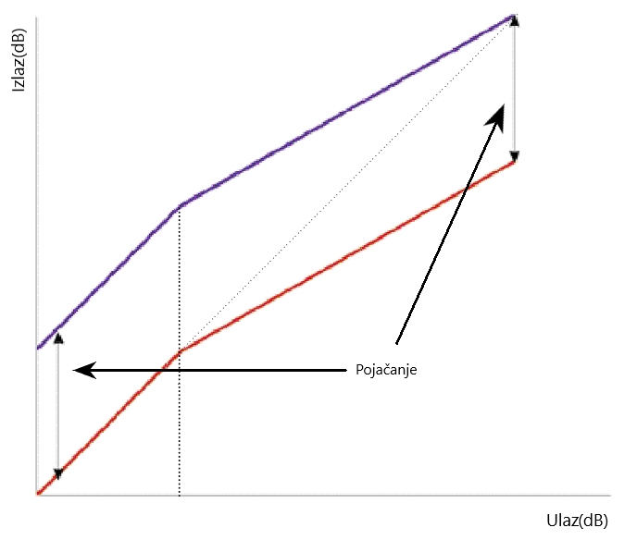
Utjecaj pojačanja na signal

Slide 8
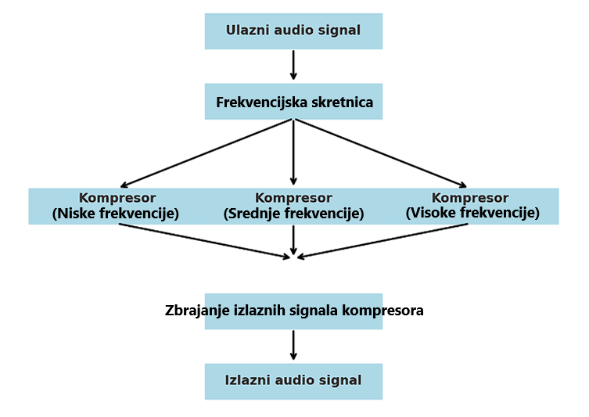
Višepojasna kompresija
podjela audio signala na nekoliko frekvencijskih pojaseva koji se obrađuju neovisno

Slide 9
JUCE framework
C++ framework za razvoj audio aplikacija
Prednosti
Multiplatformnost
Visoke performanse
Jednostavnost korištenja

Slide 10
Implementacija funkcionalnosti audio kompresora
Kljucne funkcije i strukture u implementaciji
ProcessBlock - obrada ulaznih i izlaznih audio signala
prepareToPlay - inicijalizacija različitih komponenti procesora
Struktura CompressorBand – funkcionalnost pojasa kompresora
FIFO spremnici – upravljanje audio signalima
Linkwitz-Riley filtri – razdvajanje ulaznog signala na frekvencijske pojaseve

Slide 11
Implementacija korisničkog sučelja
Podjela na 4 komponente
ControlBar
Višefunkcijski zaslon
GlobalControls
CompressorBandControls

Slide 12
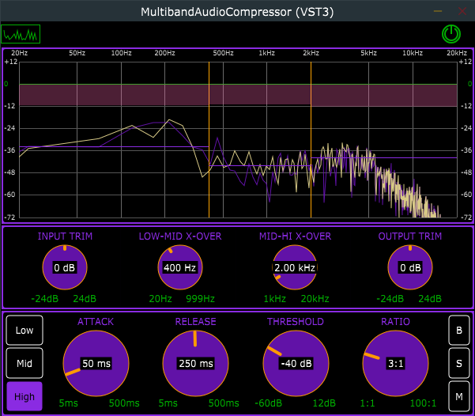

Slide 13
ControlBar
Gumbi
Gumb za isključivanje plugina
Gumb za gašenje prikaza spektralne analize

Slide 14
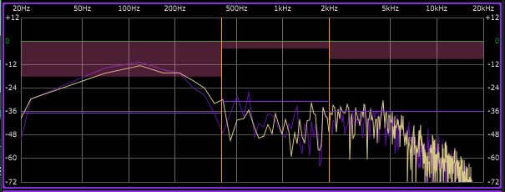
Višefunkcijski zaslon
Prikaz spektralnog signala, ključnih značajki kompresije, te podjelu na pojaseve frekvencija

Slide 15
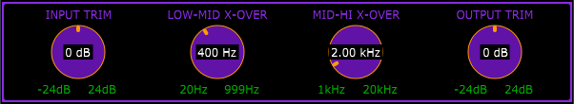
GlobalControls
Prilagodba parametara koji se odnose na sve pojaseve frekvencije
Ulazno i izlazno pojačanje pojačanje
Granični frekvencije između pojaseva

Slide 16
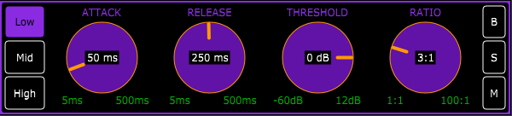
CompressorBandControls
Prilagodba parametara koji se odnose na svako pojas frekvencija posebno
Odabir pojasa
Ključni parametri kompresije
Bypass, Solo, Mute gumbi

Slide 17
HVALA NA POZORNOSTI!

